Slide 1
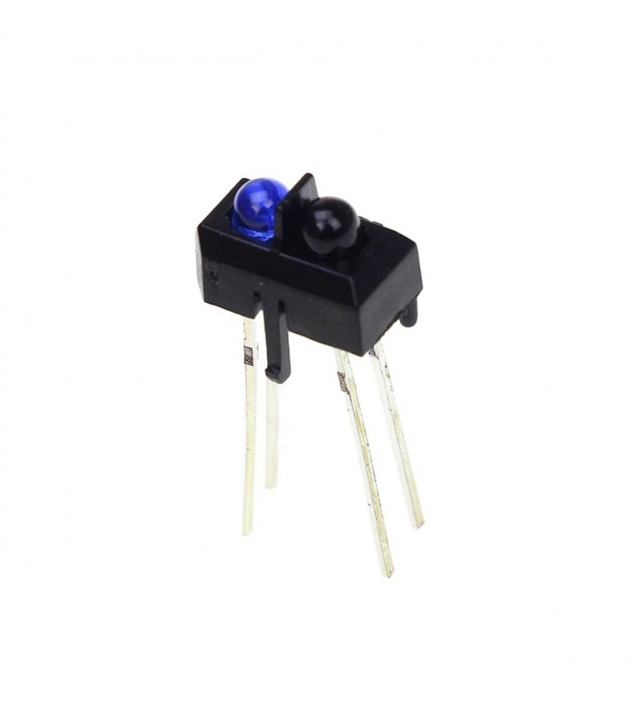


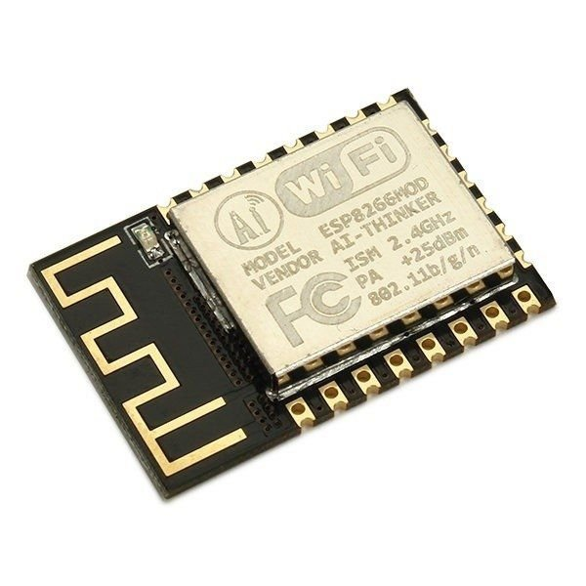
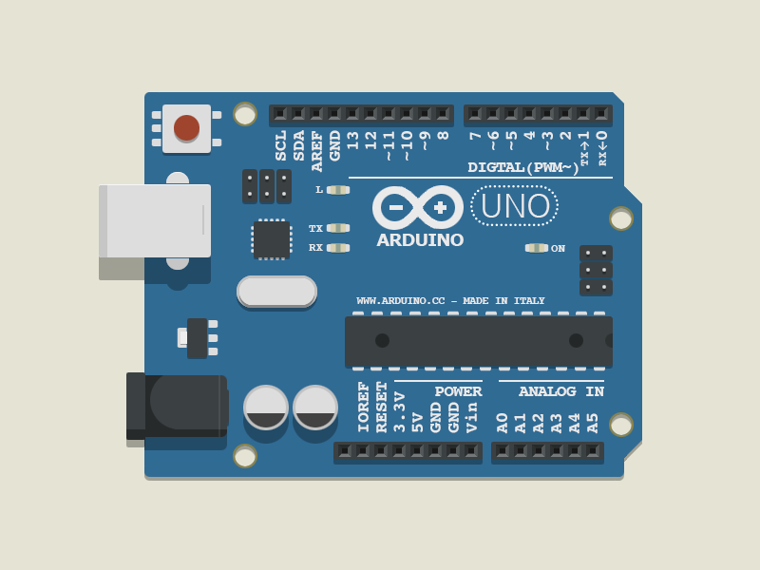







Slide 2









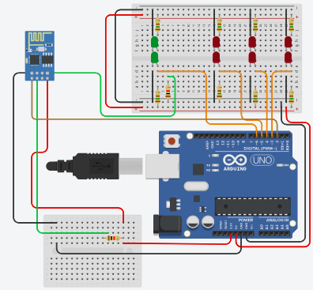


banco de dados
servidor
antena
antena
e
modem
LAN/WIFI
modem
LAN/WIFI
modulo de internet
ESP 8266
internet
sensores
opticos TX RX
Easypc Intel Core I3 4Gb 500Gb Windows 10
android versao 7+
ios versao 10+
arduino uno

